Slide 1
Chapter
6
Dasar-Dasar Intelijen Bisnis: Database dan Sistem Informasi

Slide 2
Management Information Systems
Chapter 6 Foundations of Business Intelligence: Databases and Information Management
LEARNING OBJECTIVES
Describe basic file organization concepts and the problems of managing data resources in a traditional file environment.
Describe the principles of a database management system and the features of a relational database.
Apply important database design principles.

Slide 3
Management Information Systems
Chapter 6 Foundations of Business Intelligence: Databases and Information Management
LEARNING OBJECTIVES (cont’d)
Evaluate tools and technologies for providing information from databases to improve business performance and decision making.
Assess the role of information policy, data administration, and data quality assurance in the management of organizational data resources.

Slide 4
Management Information Systems
Chapter 6 Foundations of Business Intelligence: Databases and Information Management
Nascar Races to Manage Its Data
Problem: Gaining knowledge of customers and making effective use of fragmented customer data.
Solutions: Use relational database technology to increase revenue and productivity.
Data access rules and a comprehensive customer database consolidate customer data.
Demonstrates IT’s role in creating customer intimacy and stabilizing infrastructure.
Illustrates digital technology’s role in standardizing how data from disparate sources are stored, organized, and managed.

Slide 5
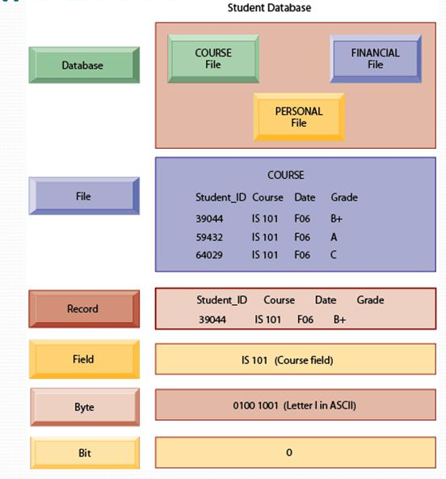
Management Information Systems
Chapter 6 Foundations of Business Intelligence: Databases and Information Management
Mengorganisasikan Data dalam Lingkungan File Tradisional
Sistem informasi yang efektif menyediakan pengguna informasi yang akurat, tepat waktu dan relevan

Slide 6
Management Information Systems
Chapter 6 Foundations of Business Intelligence: Databases and Information Management
Mengorganisasikan Data dalam Lingkungan File Tradisional
Konsep File Organisasi
Masalah-masalah dalam lingkungan Data Tradisional
Redudansi Dan Inkonsistensi Data
Ketergantungan Program-data
Kurangnya Fleksibilitas
Sistem Keamanan Yang Buruk
Kurangnya Ketersediaan Dan Pendistribusian Data

Slide 7
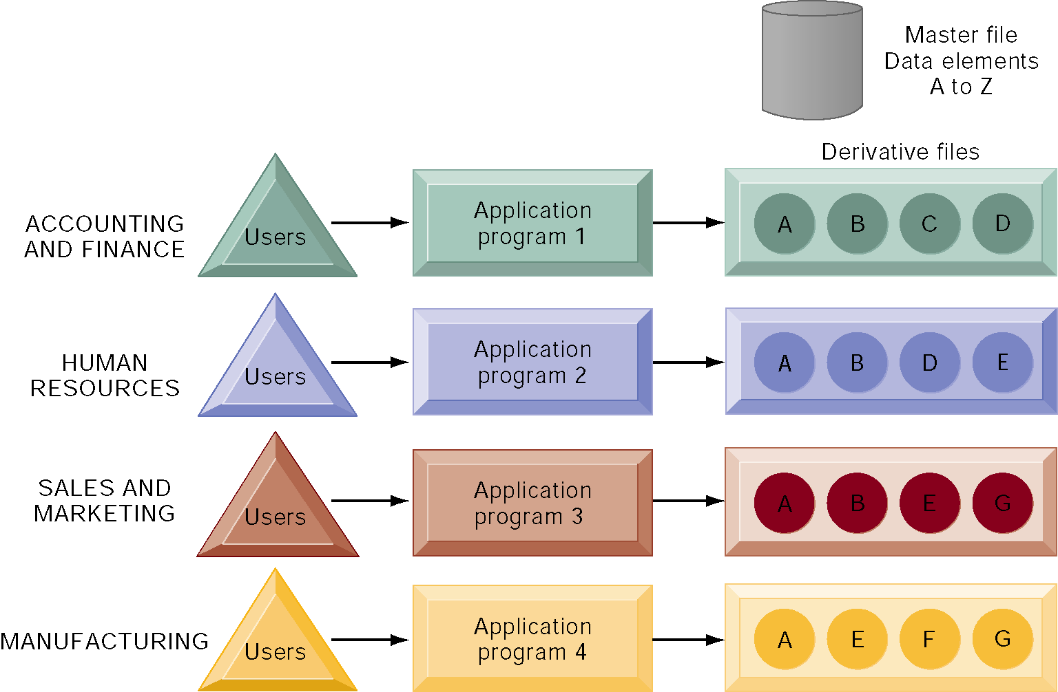
Management Information Systems
Chapter 6 Foundations of Business Intelligence: Databases and Information Management
Traditional File Processing
Penggunaan pendekatan tradisional dalam melakukan pemrosesan file pada setiap area fungsional dalam perusahaan untuk mengembangkan aplikasi yang terspesialisasi. Setiap aplikasi memerlukan file data unik yang mungkin berupa bagian-bagian master file. Dan bagian-bagian master file tersebut dapat menyebabkan penggandaan data dan inkonsistensi program data (tidak tahu program mana yang harus dipercaya), data pemrosesan yang tidak fleksibel dan menghabiskan kapasitas penyimpanan data
Figure 6-2

Slide 8
Management Information Systems
Chapter 6 Foundations of Business Intelligence: Databases and Information Management
Pendekatan Database untuk Pengelolaan Data
Sistem Manajemen Database
Bagaimana DBMS menyelesaikan masalah-masalah pada lingkungan file tradisional
DBMS relasional
Operasi DBMS relasional
Database Non-Relasional dan Database pada sistem cloud computing

Slide 9
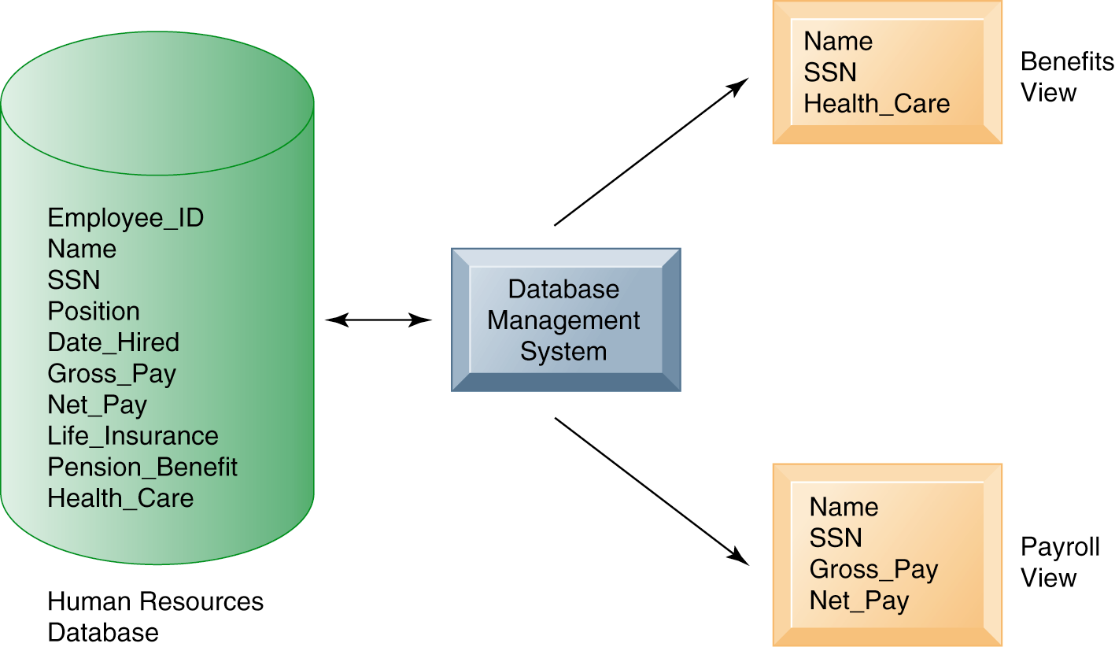
Management Information Systems
Chapter 6 Foundations of Business Intelligence: Databases and Information Management
Pendekatan Database untuk Pengelolaan Data
Database Sumberdaya Manusia dengan berbagai Bentuk Tampilan
Suatu database sumberdaya manusia menyediakan banyak tampilan data, bergantung informasi yang diminta oleh pengguna. Ilustrasi yang ditampilkan diatas terdiri atas dua tampilan, satu tampilan untuk kepentingan spesialis tunjungan dan satunya lagi untuk departemen penggajian
Figure 6-3

Slide 10
Management Information Systems
Chapter 6 Foundations of Business Intelligence: Databases and Information Management
Pendekatan Database untuk Pengelolaan Data
Kapabilitas Sistem Manajemen Database
Meminta Data dan Melaporkan
Merancang Database
Normalisasi dan Diagram Relasi Entitas

Slide 11
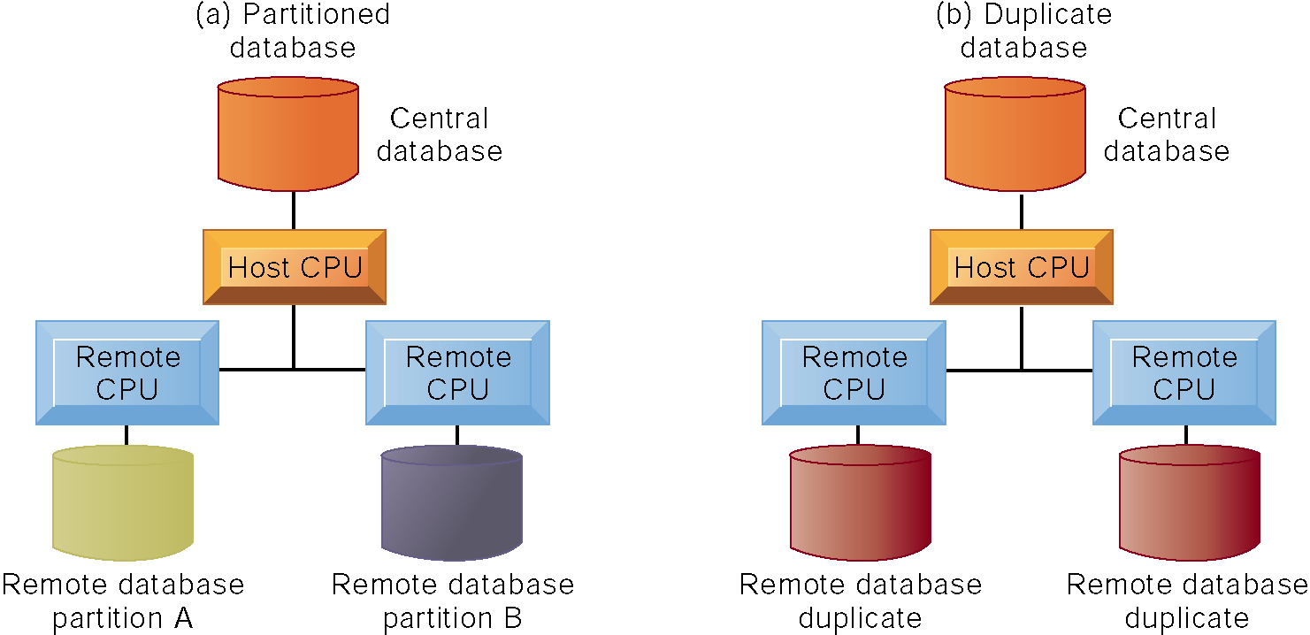
Management Information Systems
Chapter 6 Foundations of Business Intelligence: Databases and Information Management
The Database Approach to Data Management
Distributed Databases
There are alternative ways of distributing a database. The central database can be partitioned (a) so that each remote processor has the necessary data to serve its own local needs. The central database also can be replicated (b) at all remote locations.
Figure 6-12

Slide 12
Management Information Systems
Chapter 6 Foundations of Business Intelligence: Databases and Information Management
Memanfaatkan Database Untuk Meningkatkan Kinerja Bisnis Dan Pengambilan Keputusan
Tantangan Dalam Menangani Besarnya Volume Data
Infrastruktur Intelijen Bisnis
Datawarehouse Dan Data Mart
Hadoop
Perangkat Analitis : Hubungan, Pola Dan Tren
Pemrosesan Analitis Online (OLAP)
Data Mining
Teks Mining Dan Web Mining
Databases dan Web

Slide 13
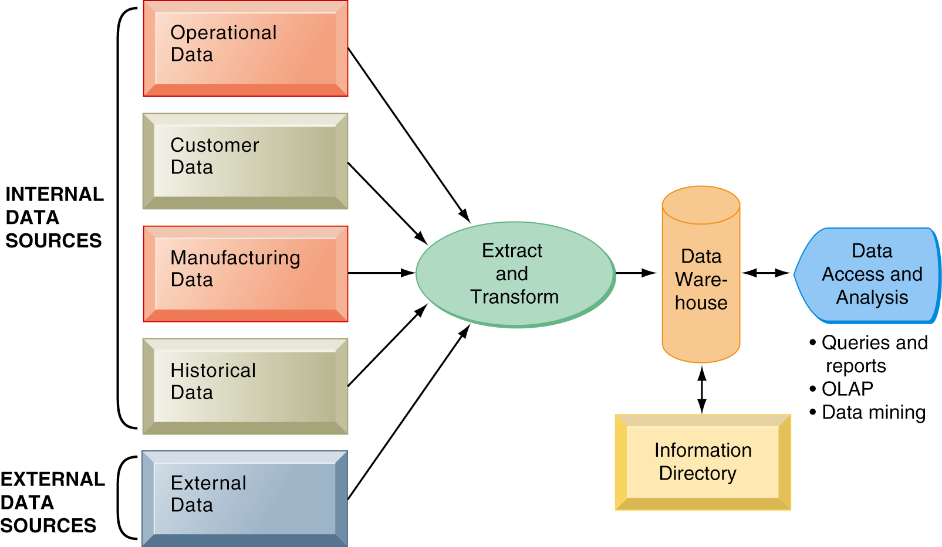
Management Information Systems
Chapter 6 Foundations of Business Intelligence: Databases and Information Management
Memanfaatkan Database Untuk Meningkatkan Kinerja Bisnis Dan Pengambilan Keputusan
Komponen-Komponen dari Data Warehouse
Suatu infrastruktur intelijen bisnis kontemporer menampilkan kapabilitas dan perangkat untuk mengelola dan menganalisis kuantitas tipe data yang besar dan berbeda-beda dari berbagai sumber. Query yang mudah untuk digunakan dan perangkat pelaporan bagi para pengguna bisnis kasual dan serangkaian perangkat analitis yang lebih canggih bagi para pengguna power juga termasuk
Figure 6-13

Slide 14
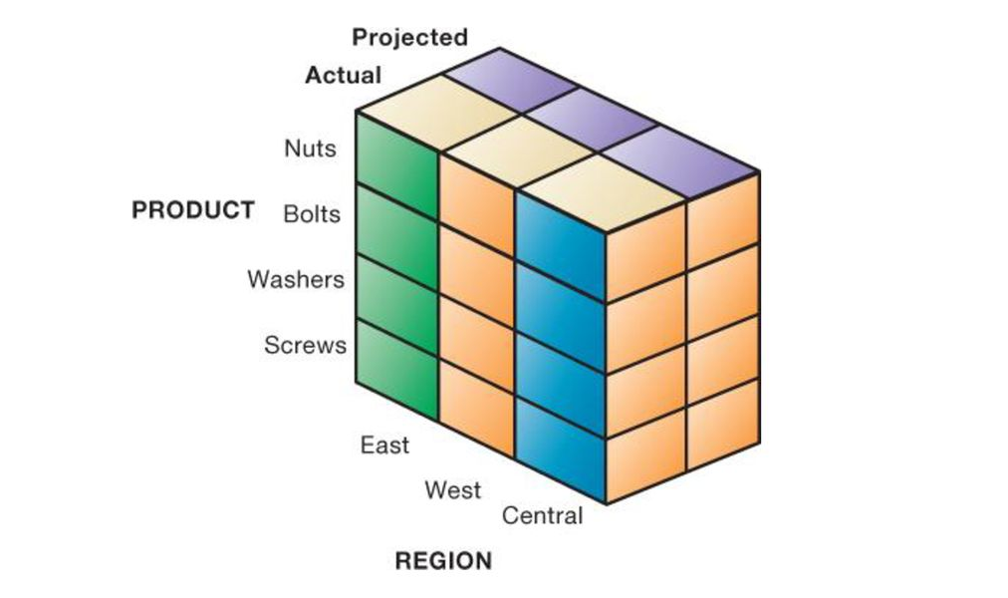
Management Information Systems
Chapter 6 Foundations of Business Intelligence: Databases and Information Management
Memanfaatkan Database Untuk Meningkatkan Kinerja Bisnis Dan Pengambilan Keputusan
Model data Multidimensional
Tampilan ini menunjukkan produk versius wilayah. Jika anda memutar kubusnya 90 derajat, permukaannya akan menunjukkan produk versus proyeksi penjualan dan penjualan aktualnya. Jika anda memutarnya kembali 90 derajat, maka anda akan melihat wilayah versus proyeksi penjualan dan penjualan aktualnya. Serta tampilan-tampilan lain yang memungkinkan
Figure 6-14

Slide 15
Management Information Systems
Chapter 6 Foundations of Business Intelligence: Databases and Information Management
Tugas Mandiri 7
Baca buku Sistem Informasi karangan Laudon
Buatlah essay dan cari contoh kasus penggunaanya di perusahaan/industri baik nasional atau pun internasional mengenai konsep berikut ini :
Data Warehouse
Data Mart
Hadoop
Pemrosesan Analitis Online (OLAP)
Data Mining
Teks Mining Dan Web Mining
Cat : Masing-masing 1 contoh kasus

